Slide 1

Programación Avanzada II - Sistema de Gestión de Librería
Proyecto Final | API REST en .NET Core + Swagger + Microservicios

Slide 2
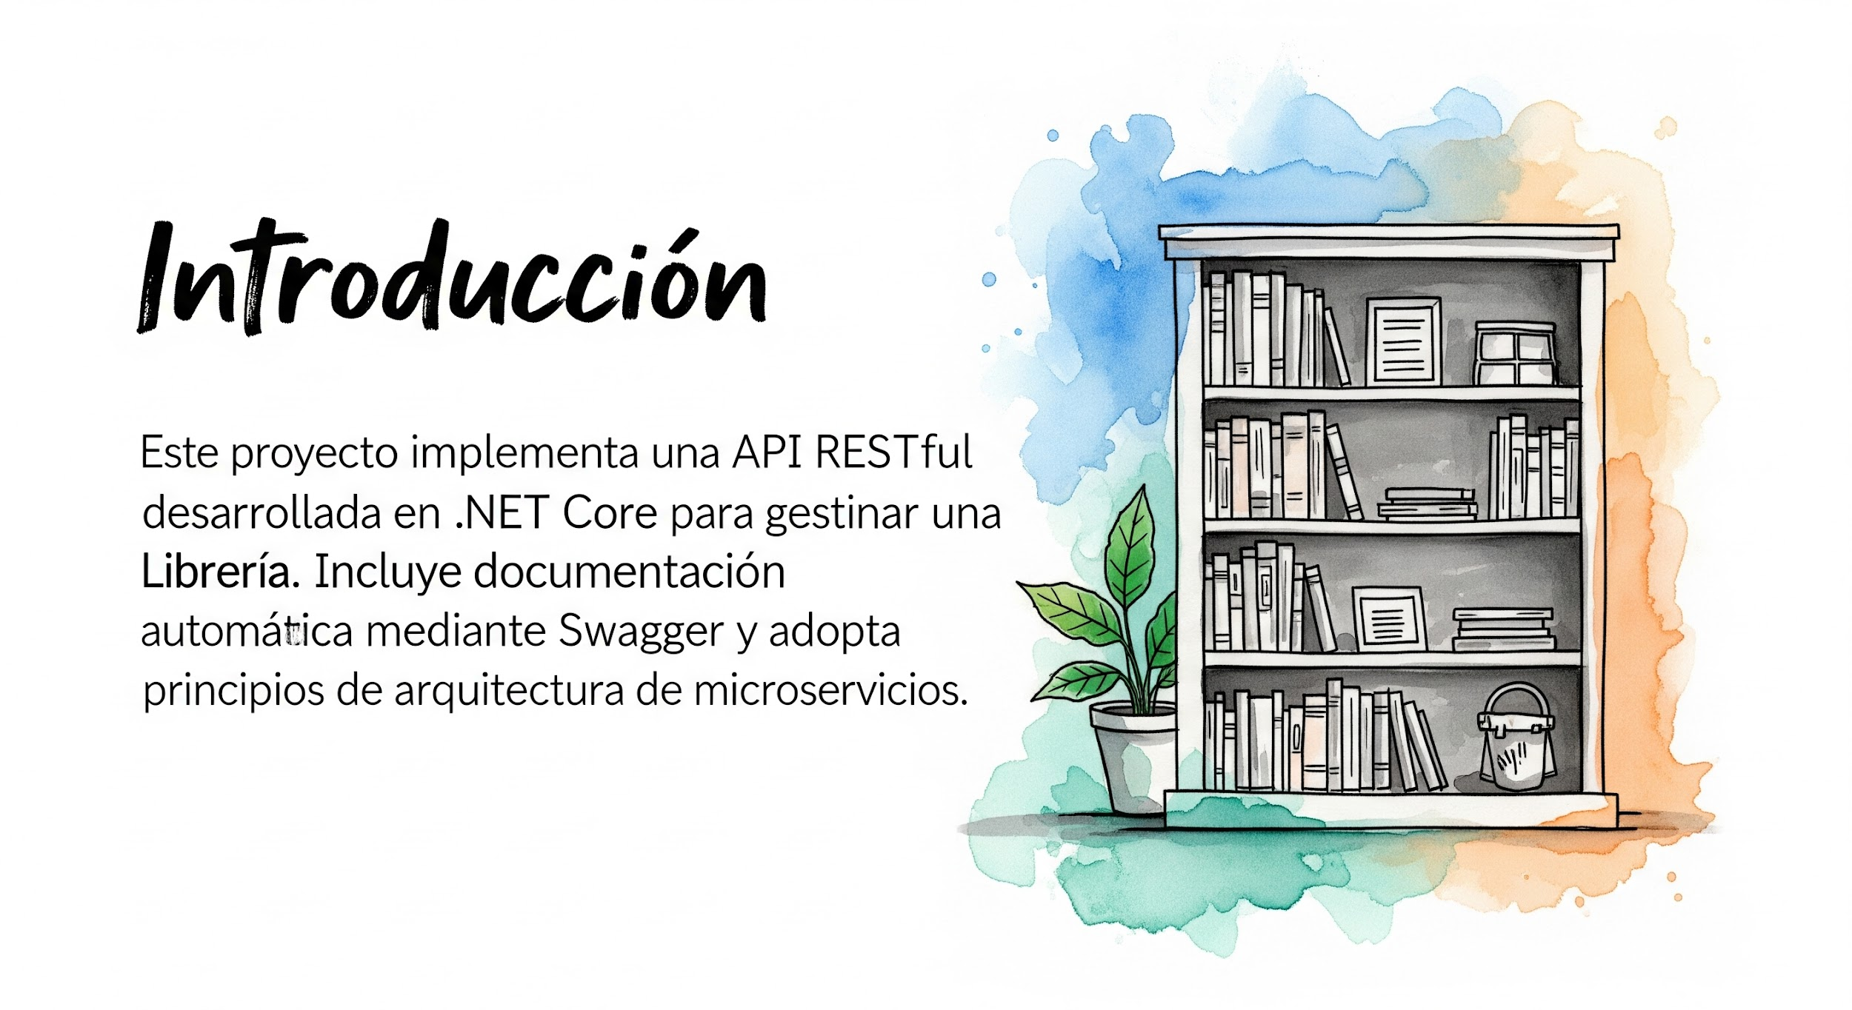
Introducción
Este proyecto implementa una API RESTful desarrollada en .NET Core para gestionar una librería. Incluye documentación automática mediante Swagger y adopta principios de arquitectura de microservicios.

Slide 3
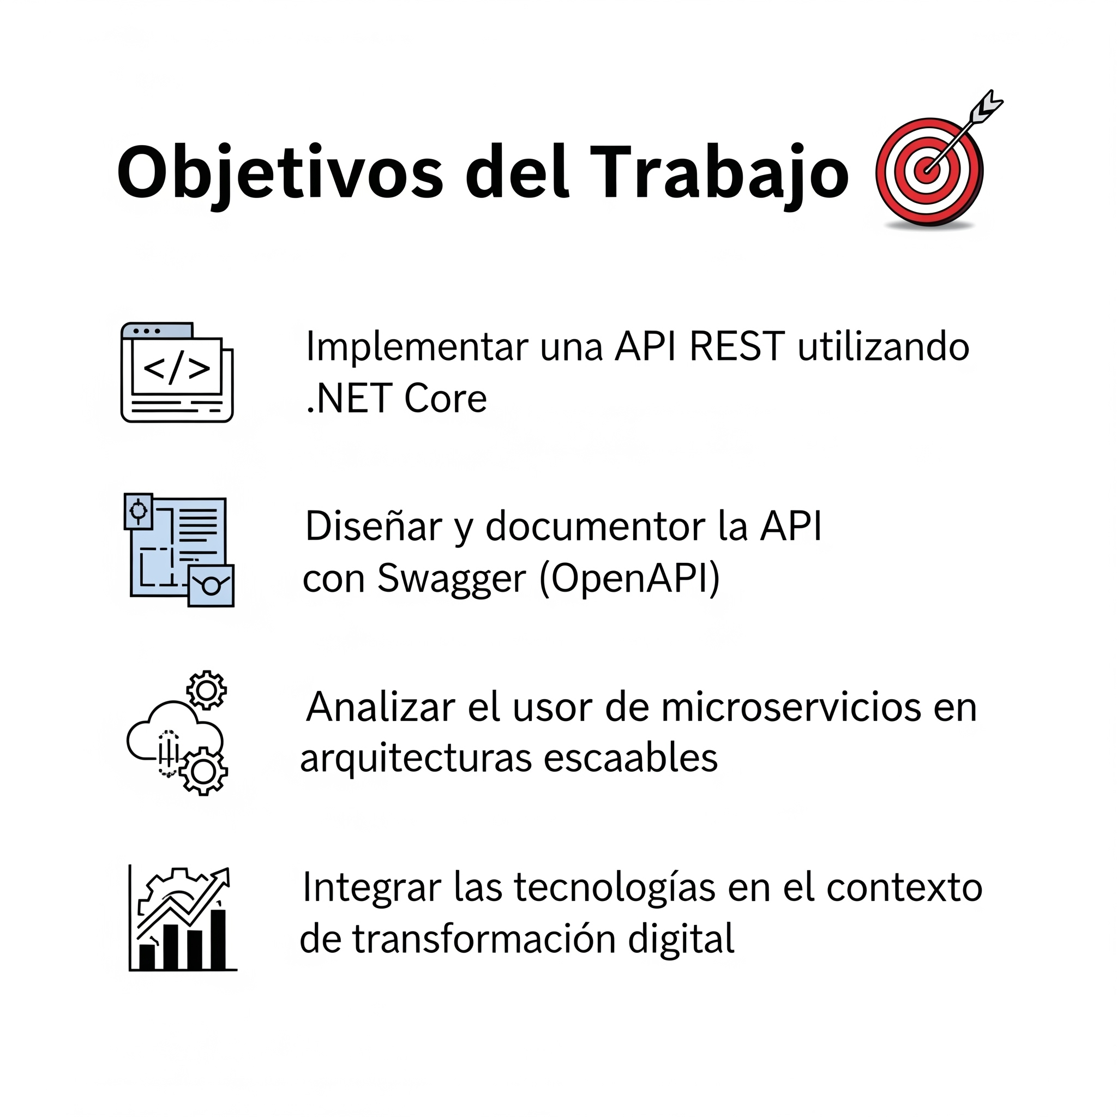
Objetivos del Trabajo 🎯
Implementar una API REST utilizando .NET Core.
Diseñar y documentar la API con Swagger (OpenAPI).
Analizar el uso de microservicios en arquitecturas escalables.
Integrar las tecnologías en el contexto de transformación digital.

Slide 4
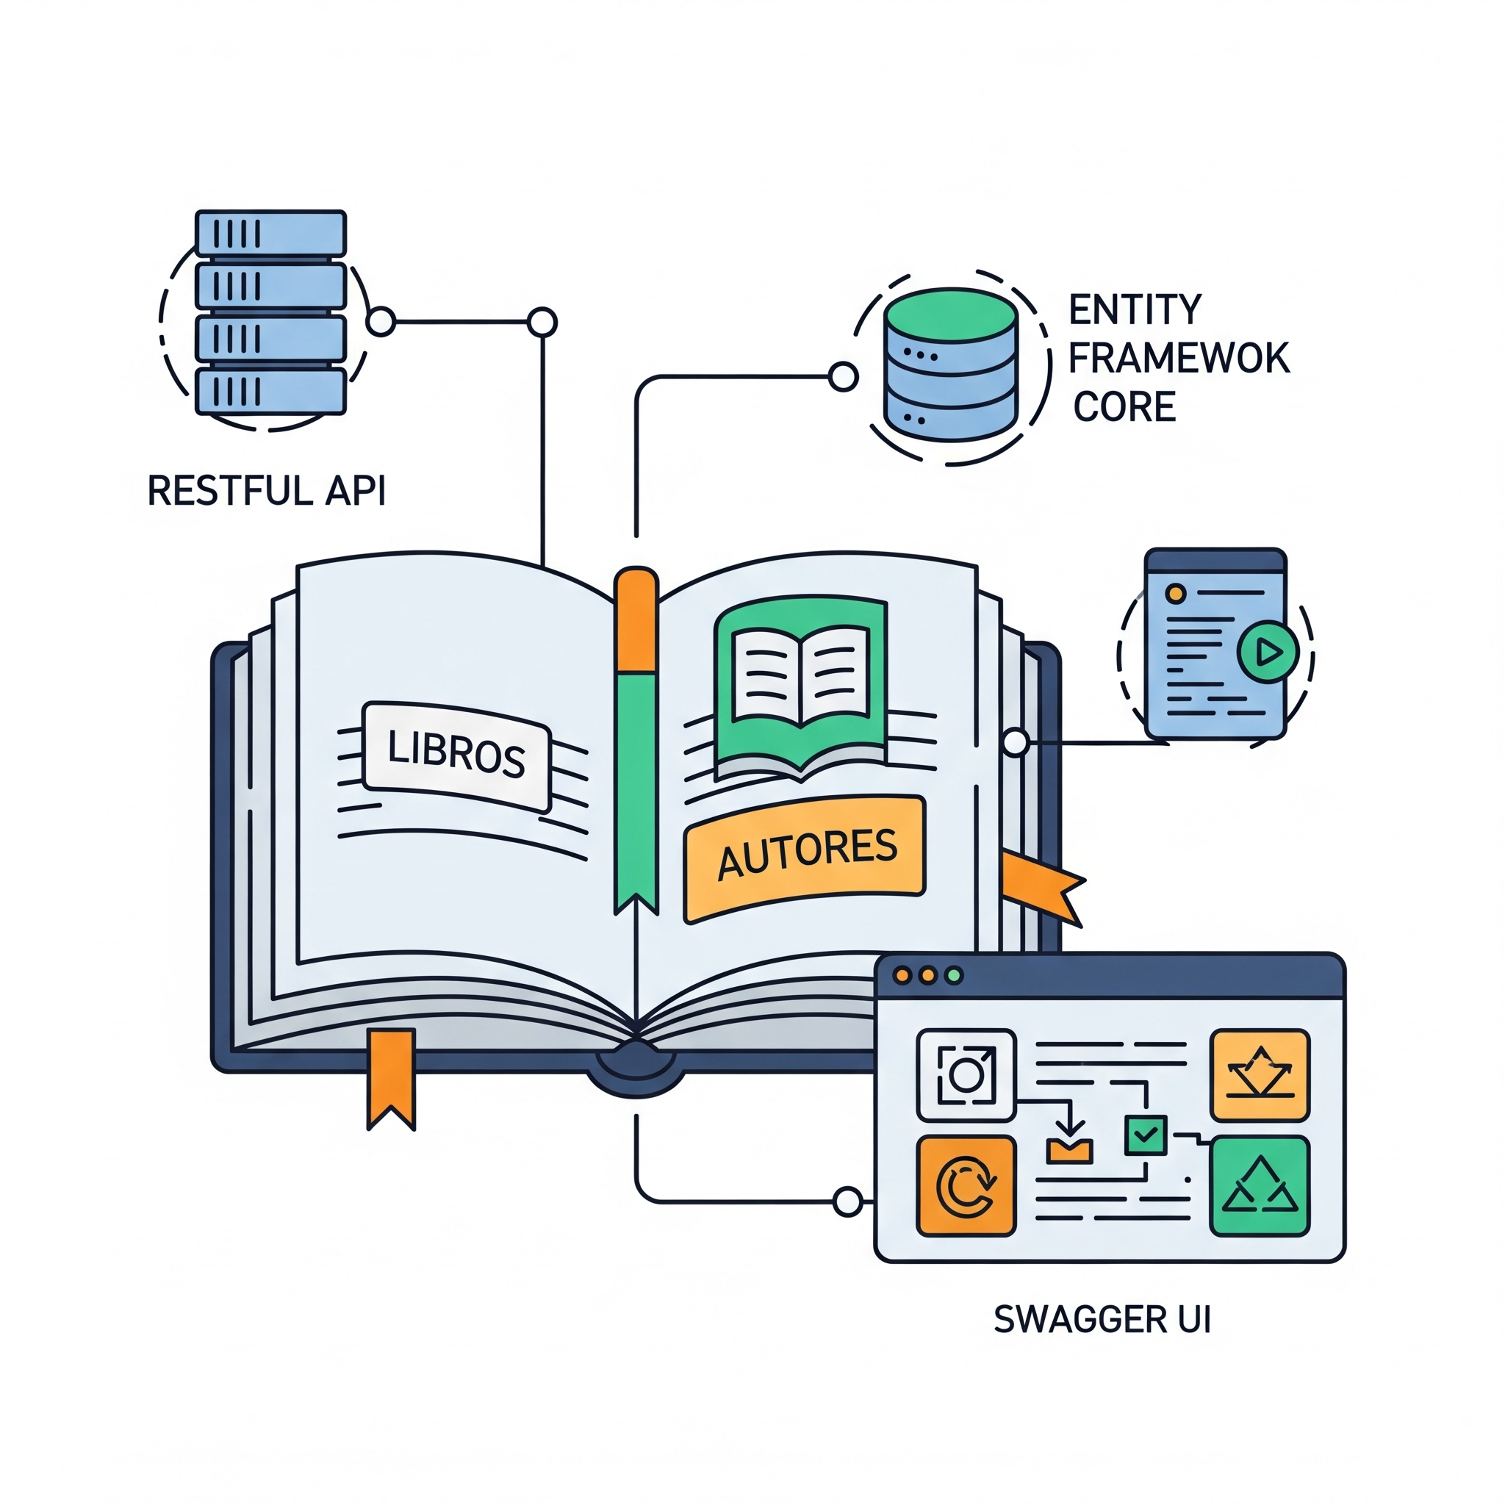
Contexto del Desarrollo 🔎
📚El sistema permite gestionar libros y autores de una librería.
📝 Aplica los principios de diseño RESTful, utiliza Entity Framework Core para el acceso a datos y Swagger para la documentación interactiva.

Slide 5
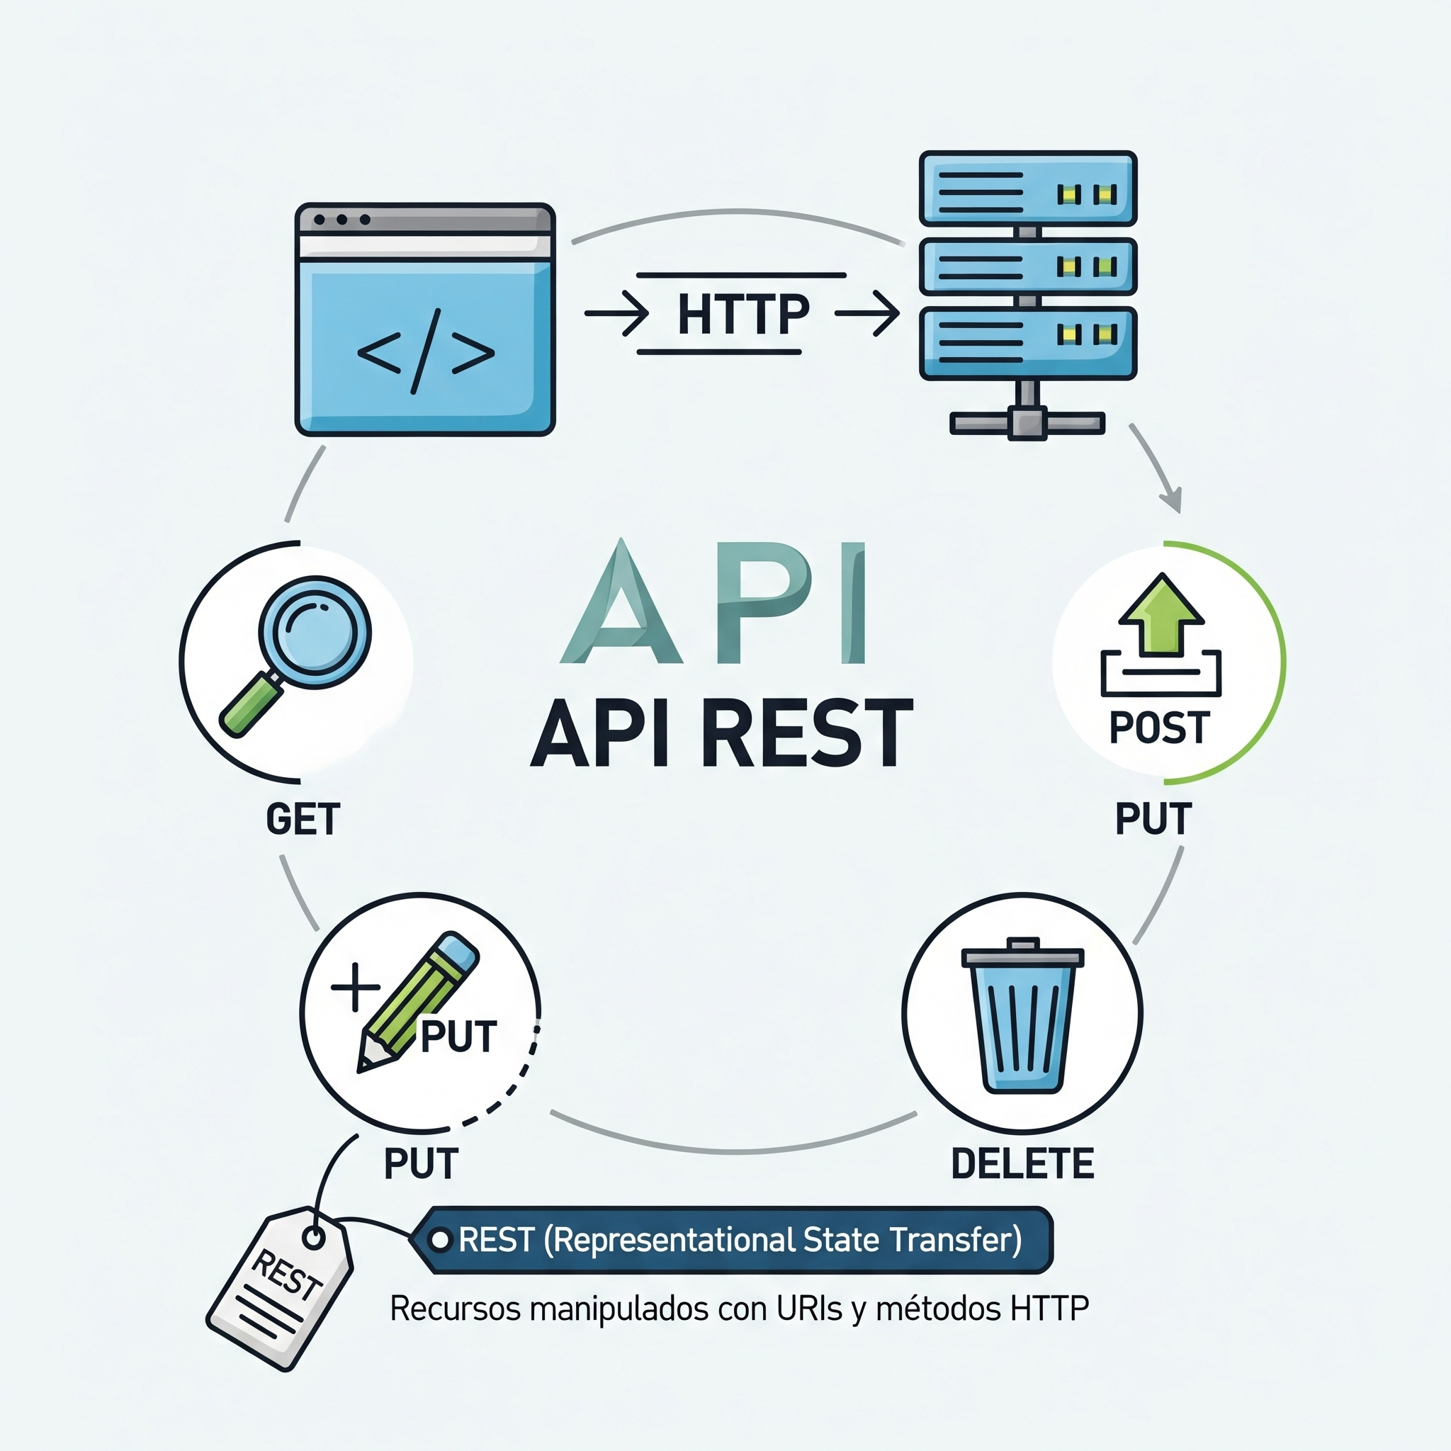
Conceptos Fundamentales
REST (Representational State Transfer) es un estilo arquitectónico para sistemas distribuidos.
Utiliza HTTP como protocolo de comunicación entre cliente y servidor.
Los recursos se manipulan mediante URIs y métodos HTTP estándar (GET, POST, PUT, DELETE).

Slide 6

Métodos HTTP y Diseño de URLs
GET /api/books → Obtener libros
POST /api/books → Crear libro
PUT /api/books/{id} → Actualizar libro
DELETE /api/books/{id} → Eliminar libro
GET /api/authors/{id}/books → Libros por autor

Slide 7
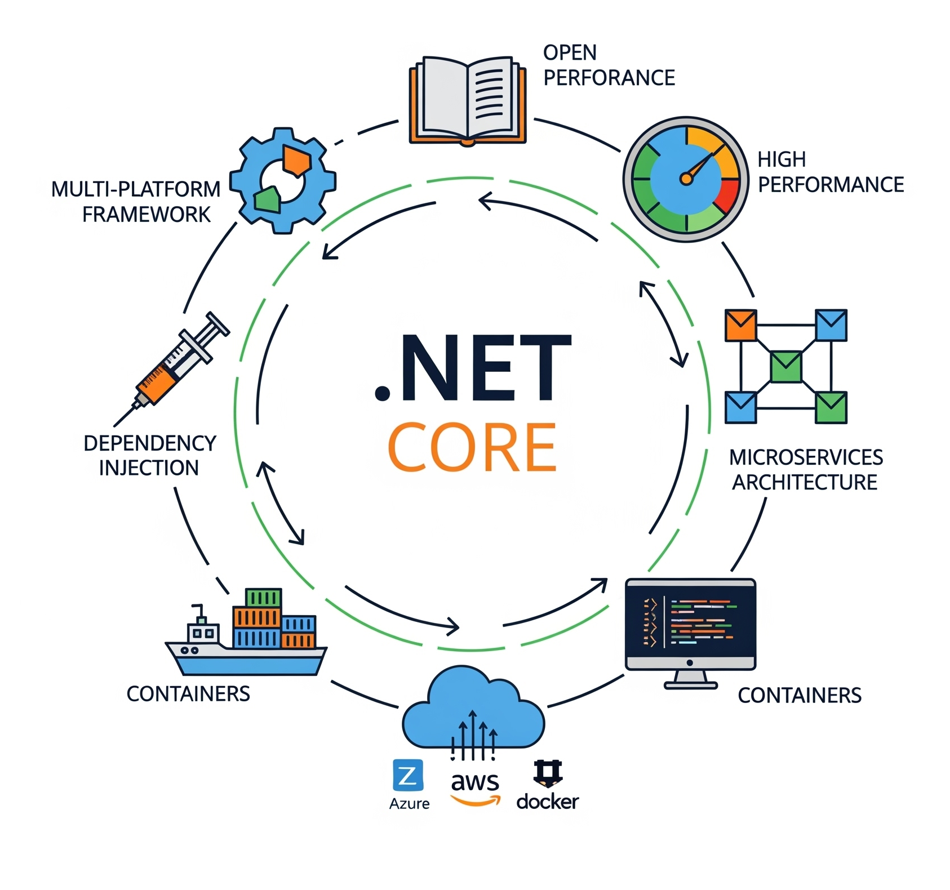
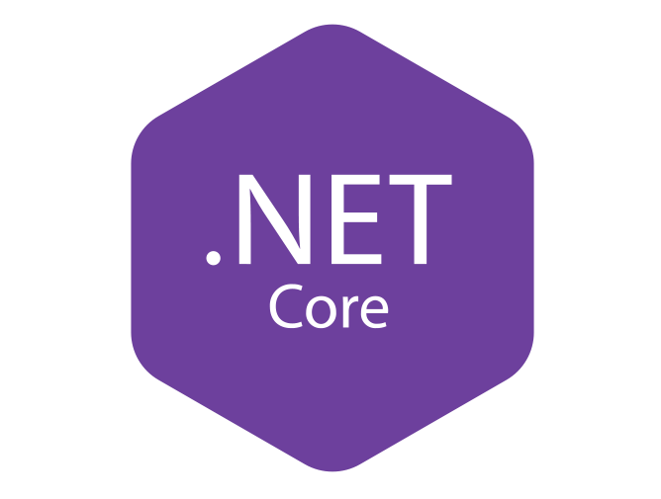
.NET Core como Plataforma
Framework multiplataforma, open source y de alto rendimiento.
Ideal para arquitecturas basadas en microservicios.
Ofrece soporte nativo para inyección de dependencias y contenedores.
Integración con Azure, AWS y Docker.

Slide 8


Swagger y OpenAPI
Permite documentar y probar la API de forma automática.
Facilita el desarrollo contract-first y la generación de SDKs.
Herramientas: Swagger UI, Swagger Editor, Swagger Codegen.

Slide 9
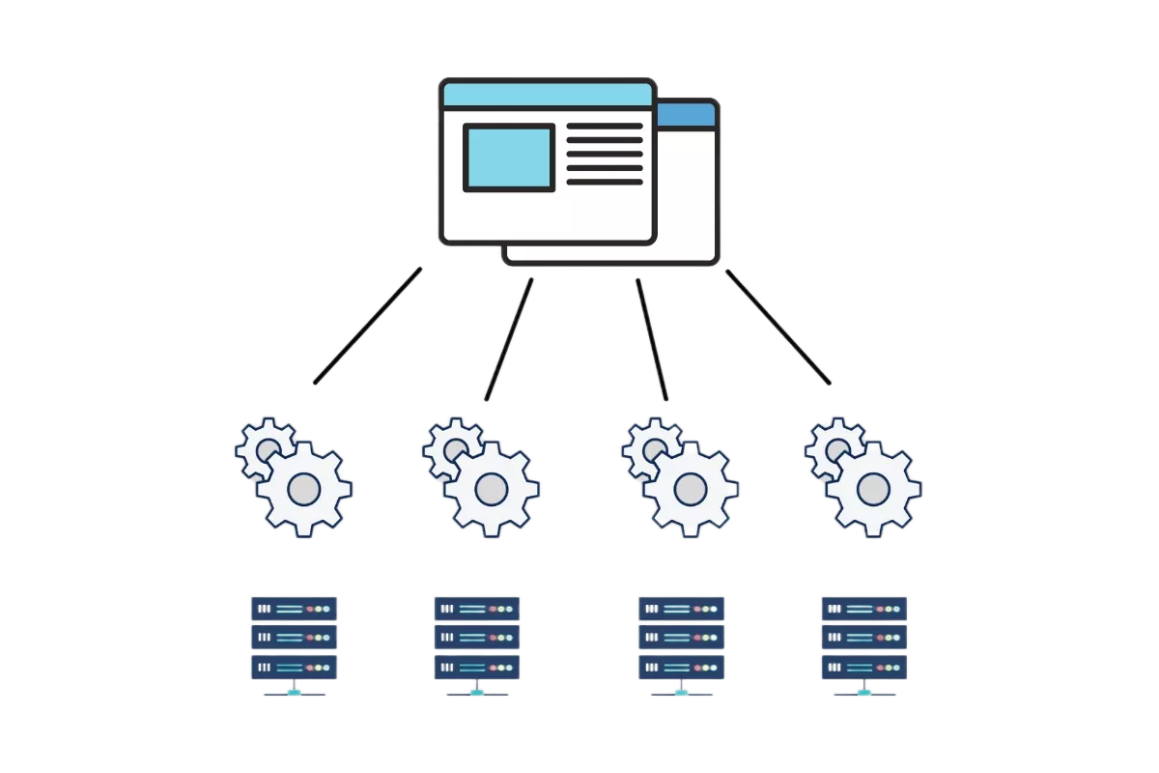
Arquitectura de Microservicios
Enfoque basado en servicios pequeños, autónomos y desacoplados.
Cada servicio aborda una funcionalidad de negocio específica.
Facilita el despliegue y escalado independiente.
Ejemplo: separación de módulos de autores y libros.

Slide 10
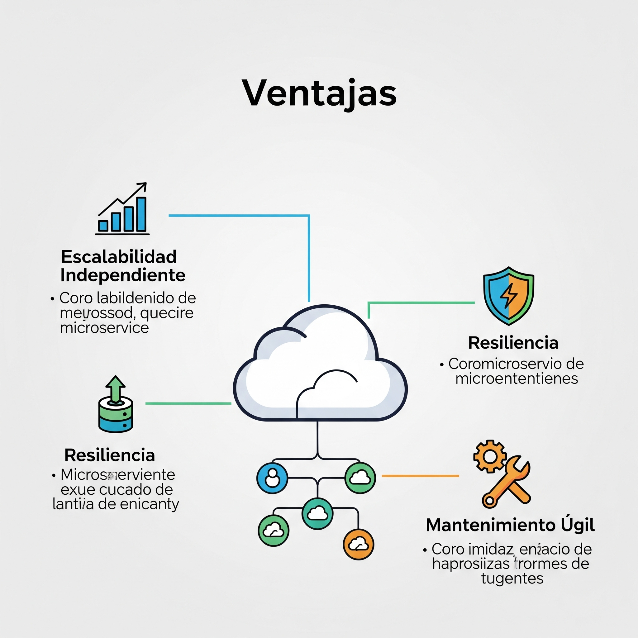
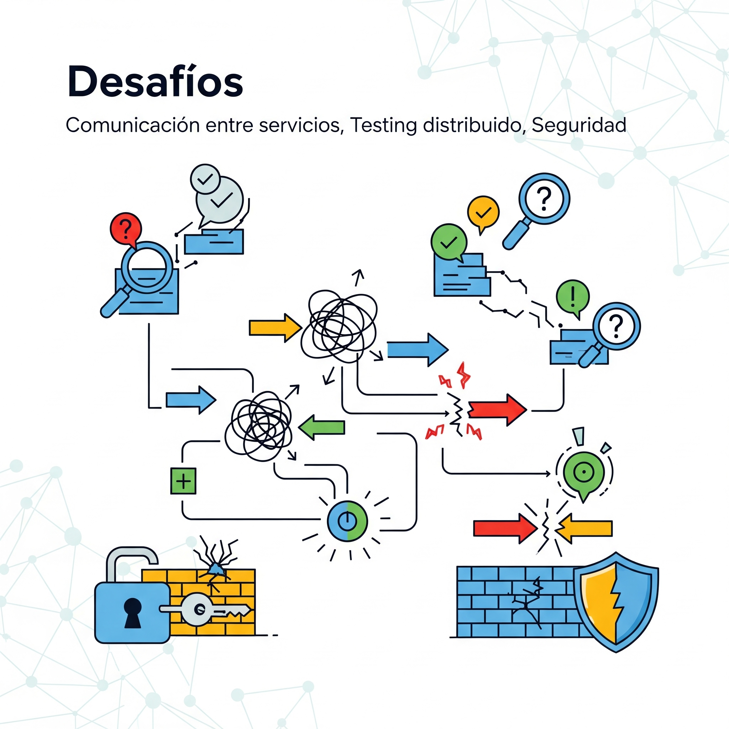
Ventajas y Desafíos de los Microservicios

Slide 11
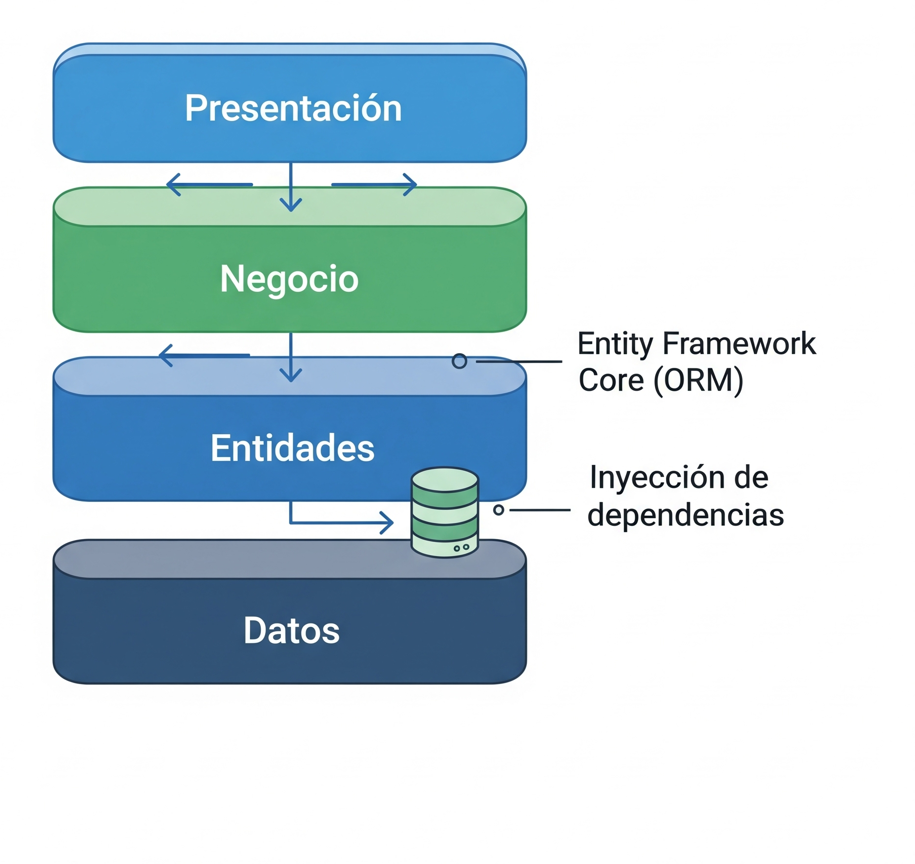

Arquitectura del Proyecto
El proyecto se estructura en capas: Presentación, Negocio, Entidades y Datos.
Utiliza Entity Framework Core como ORM y sigue el patrón de inyección de dependencias.

Slide 12
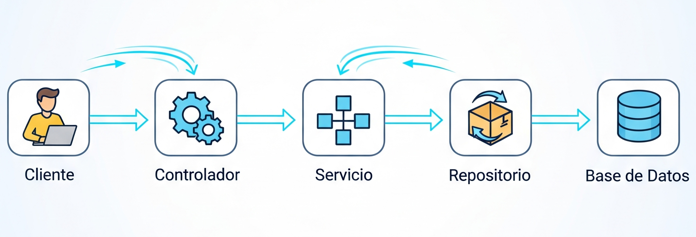
Flujo de Datos
El flujo sigue la secuencia:
Los controladores gestionan solicitudes HTTP, los servicios aplican lógica de negocio y los repositorios acceden a los datos.

Slide 13
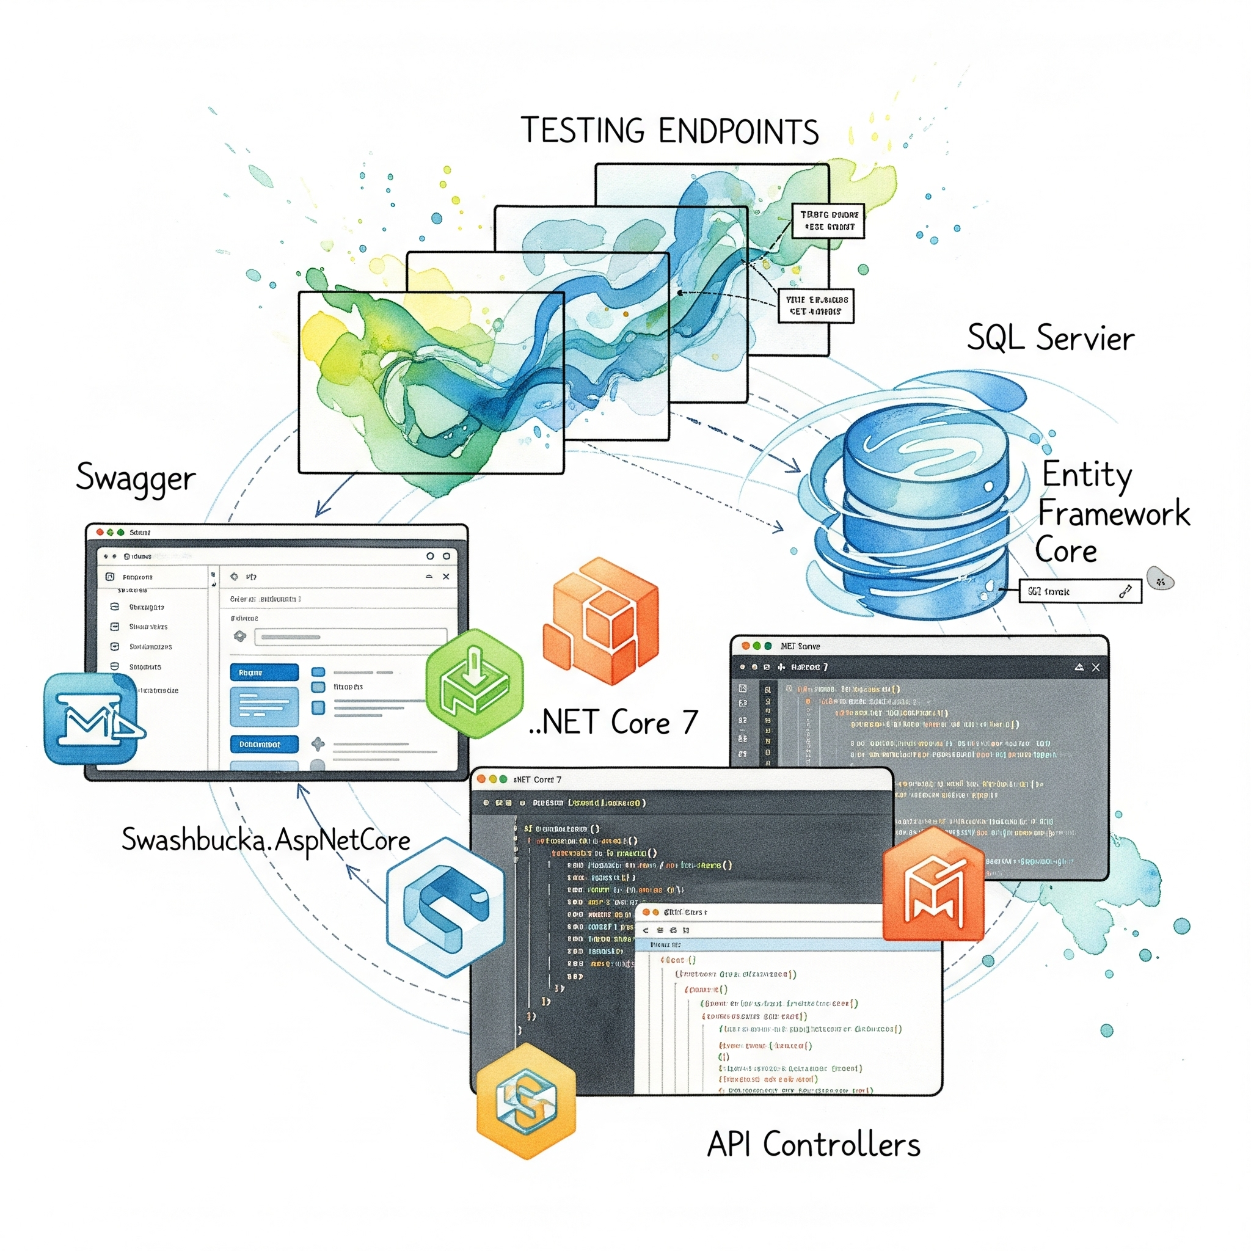
Implementación Técnica
Uso de .NET Core 7 con controladores API.
Swagger integrado con Swashbuckle.AspNetCore.
Base de datos SQL Server mediante Entity Framework Core.
Testing de endpoints desde la interfaz Swagger UI.

Slide 14
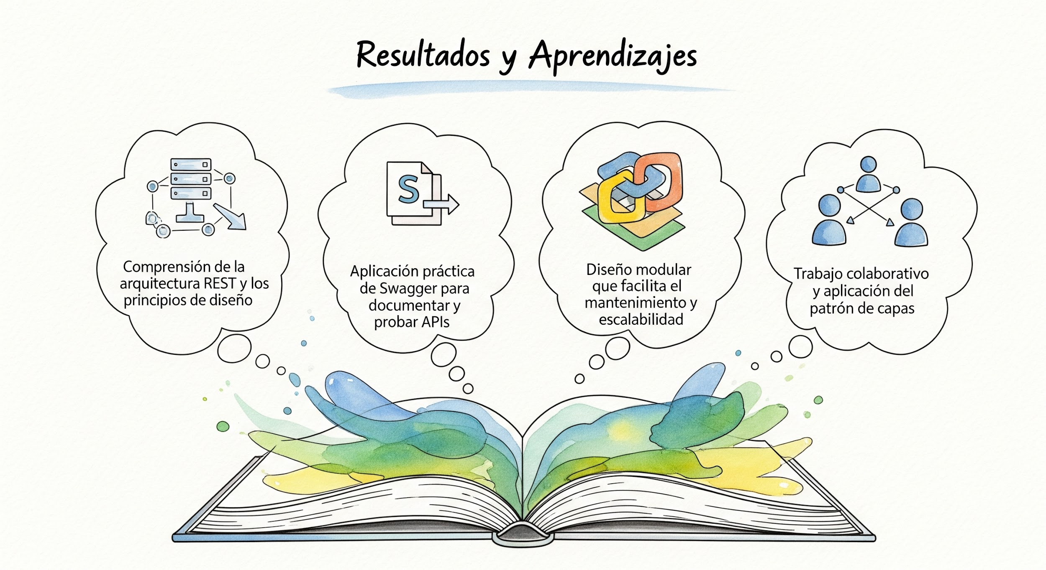

Slide 15
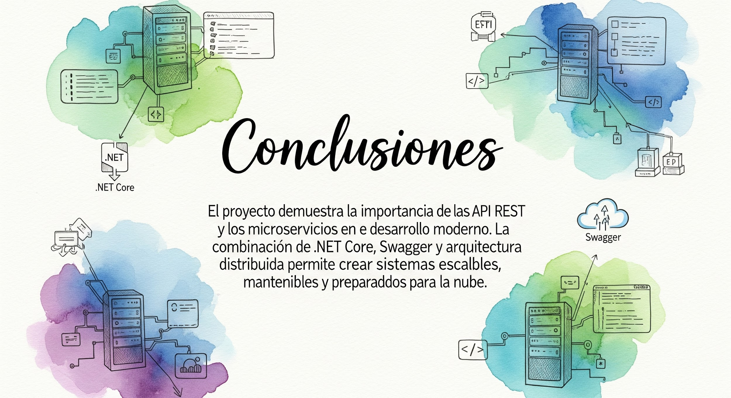
Conclusiones
El proyecto demuestra la importancia de las API REST y los microservicios en el desarrollo moderno. La combinación de .NET Core, Swagger y arquitectura distribuida permite crear sistemas escalables, mantenibles y preparados para la nube.

